Slide 1



Java Backend
Phùng Thế Quang

Slide 2

01
Cấu Trúc rẽ nhánh (tiếp)
NỘI DUNG
02
Làm quen với Hàm
03
Vòng Lặp Trong Java
04
Lệnh Điều Khiển Trong Vòng Lặp

Slide 3
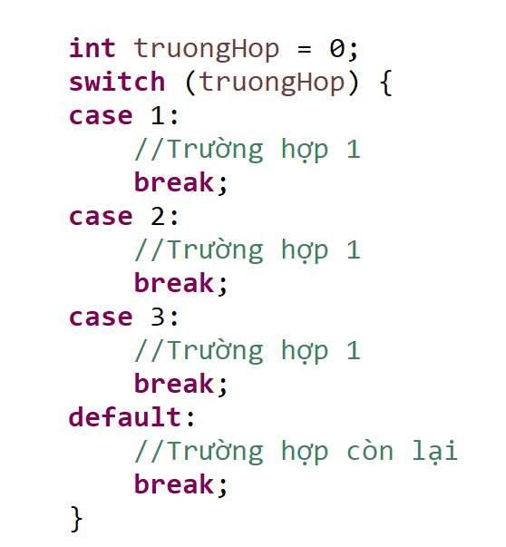
Cấu Trúc Rẽ Nhánh-Biểu Thức Điều Kiện Trong Java
01
CẤU TRÚC SWITCH – CASE
truongHop phải là biến có kiểu dữ liệu int/byte/short
/char/String
Case: là giá trị của biến truongHop
break: thoát khỏi cấu trúc switch
Default: trường hợp không thỏa mãn case nào

Slide 4
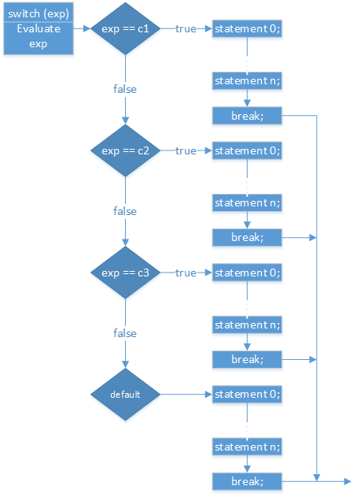
Cấu Trúc Rẽ Nhánh-Biểu Thức Điều Kiện Trong Java
01

Slide 5
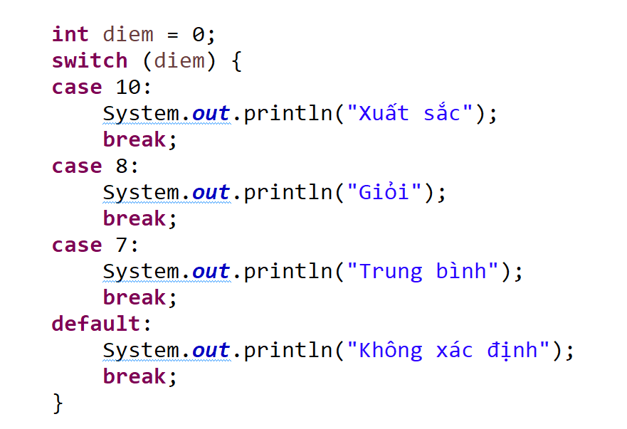
Cấu Trúc Rẽ Nhánh-Biểu Thức Điều Kiện Trong Java
01
VÍ DỤ

Slide 6
Cấu Trúc Rẽ Nhánh-Biểu Thức Điều Kiện Trong Java
01
Luyện tập với hàm và cấu trúc rẽ nhánh
Chữa bài tập: Viết chương trình java nhập vào số nguyên a là năm tương ứng. Số nguyên b là tháng. In ra màn hình số ngày trong tháng đó.

Slide 7
02
Làm Quen Với Hàm
Hàm là gì?: - Trong ngôn ngữ lập trình Java, một hàm (function) là một khối code chứa một tập hợp các câu lệnh được đặt tên và thường thực hiện một nhiệm vụ cụ thể. Hàm được sử dụng để thực hiện một tác vụ cụ thể và có thể được gọi từ bất kỳ đâu trong chương trình Java. Việc sử dụng hàm giúp tái sử dụng code, tạo cấu trúc rõ ràng và dễ quản lý trong các ứng dụng phức tạp.

Slide 8
02
Làm Quen Với Hàm
2. Cách khai báo một Hàm trong Java:
public class HelloWorld {
// Đây là một hàm đơn giản có tên là "printHelloT3H"
public static void printHelloT3H() {
System.out.println("Hello, T3H!");
}
public static void main(String[] args) {
// Gọi hàm "printHello" để in chuỗi "Hello, T3H!" printHelloT3H();
}
}

Slide 9
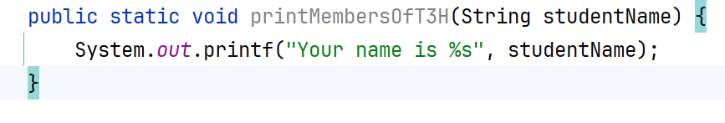
02
Làm Quen Với Hàm (Method)
Access Modifier: public/private/
protected
Kiểu trả về:void/int/String/…
Tên hàm
Khối lệnh của hàm
Danh sách tham số

Slide 10
02
Làm Quen Với Hàm (Method)
1. Quyền truy cập: Đây là modifier như public, private, protected, hoặc không có modifier. Nó xác định ai có thể truy cập hàm.
2. Kiểu dữ liệu trả về: Đây là kiểu dữ liệu của giá trị mà hàm trả về. Sử dụng void nếu hàm không trả về giá trị.
3. Tên hàm: Đây là tên bạn đặt cho hàm, tuân theo quy tắc đặt tên biến của Java.
4. Danh sách tham số: Đây là danh sách các tham số đầu vào mà hàm nhận. Mỗi tham số bao gồm kiểu dữ liệu và tên.
5. Khối lệnh (Body): Đây là nơi bạn đặt logic của hàm, bao gồm các câu lệnh và tính toán.
6. Lệnh trả về: Nếu kiểu trả về không phải void, bạn cần sử dụng lệnh return để trả về giá trị phù hợp với kiểu dữ liệu đã định.

Slide 11
02
Làm Quen Với Hàm - void và Trả về
1. Hàm không giá trị trả về (void methods): Hàm không giá trị trả về (void method) là một loại hàm mà khi được gọi, nó thực hiện một chuỗi các câu lệnh, thường là để thực hiện một tác vụ cụ thể mà không trả về kết quả. Hàm không có kiểu dữ liệu trả về, thường được khai báo với kiểu dữ liệu void. Một ví dụ phổ biến là phương thức main trong Java.
2. Hàm có giá trị trả về (value-returning methods): Hàm có giá trị trả về (value-returning method) là một loại hàm mà khi được gọi, nó thực hiện một chuỗi các câu lệnh và trả về một giá trị kết quả dựa trên tác vụ mà nó thực hiện. Hàm này được khai báo với một kiểu dữ liệu cụ thể (ngoài kiểu void) để chỉ rõ kiểu dữ liệu của giá trị trả về.

Slide 12
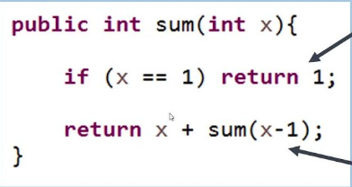
02
Làm Quen Với Hàm – Hàm đệ quy
Đệ quy (Recursion) là một trong những giải thuật khá quen thuộc trong lập trình, mở rộng ra là trong toán học (thường được gọi với tên khác là “quy nạp”).
Một bài toán mang tính chất đệ quy khi nó có thể được phân rã thành các bài toán nhỏ hơn nhưng mang cùng tính chất với bài toán ban đầu, các bài toán nhỏ lại được phân rã thành các bài toán nhỏ hơn nữa. Cứ tiếp tục như thế cho đến khi không thể chia nhỏ được được hoặc đạt được kết quả mong muốn.
Nếu block code if truyền vào tham số có giá trị 1. sẽ không gọi lại hàm
Nếu block code if truyền vào tham số có giá trị khác 1. sẽ gọi lại lại hàm

Slide 13
02
Làm Quen Với Hàm – Hàm đệ quy
1. Hàm đệ quy gọi lại chính nó trong thân hàm.
2. Hàm đệ quy gọi phải có điểm dừng (nếu không sẽ rơi vào vòng lặp vô hạn).
3. Ưu điểm: một số trường hợp giúp code gọn ràng, dễ hiểu, giảm độ phức tạp, đặc biệt trong việc giải quyết các vấn đề dựa trên cấu trúc cây.
4. Nhược điểm: không tối ưu về mặt thời gian (so với sử dụng vòng lặp), gây tốn bộ nhớ.

Slide 14
02
Làm Quen Với Hàm (Method)
Chữa bài tập giải phương trình bậc nhất và phương trình bậc 2 trong đó phương trình bậc 2 sử dụng lại hàm phương trình bậc nhất

Slide 15
03
Vòng Lặp Trong Java
1.Vòng lặp for
- Duyệt theo chỉ số(index)
- Biết trước số lần lặp
Cú pháp
for(chỉ số bắt đầu lặp; điều kiện lặp; tăng/giảm chỉ số lặp) { //Khối lệnh lặp
}

Slide 16
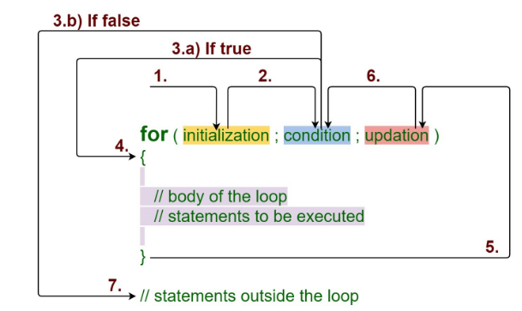
03
Vòng Lặp Trong Java

Slide 17
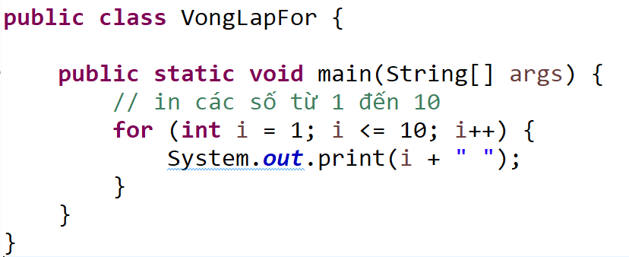
03
Vòng Lặp Trong Java
Ví Dụ

Slide 18
03
Vòng Lặp Trong Java
1.Vòng lặp while()
- KHÔNG duyệt theo chỉ số(index)
- KHÔNG biết trước số lần lặp
- Kiểm tra điều kiện trước rồi lặp
Cú pháp
while(điều kiện lặp){
//Khối lệnh lặp
}

Slide 19
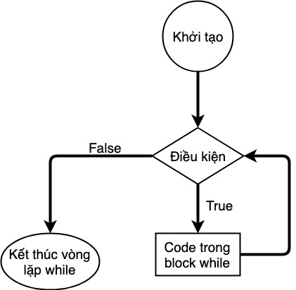
03
Vòng Lặp Trong Java

Slide 20
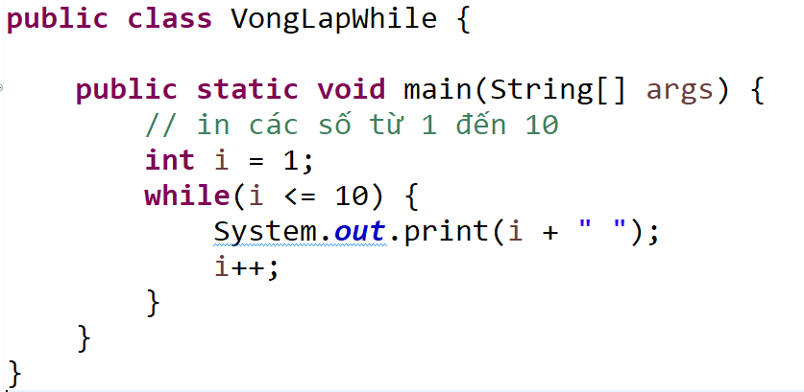
03
Vòng Lặp Trong Java
Ví Dụ

Slide 21
03
Vòng Lặp Trong Java
1.Vòng lặp do-while()
- KHÔNG duyệt theo chỉ số(index)
- KHÔNG biết trước số lần lặp
- Lặp trước khi kiểm tra điều kiện
Cú pháp
do{
//Khối lệnh lặp
} while(điều kiện lặp);

Slide 22
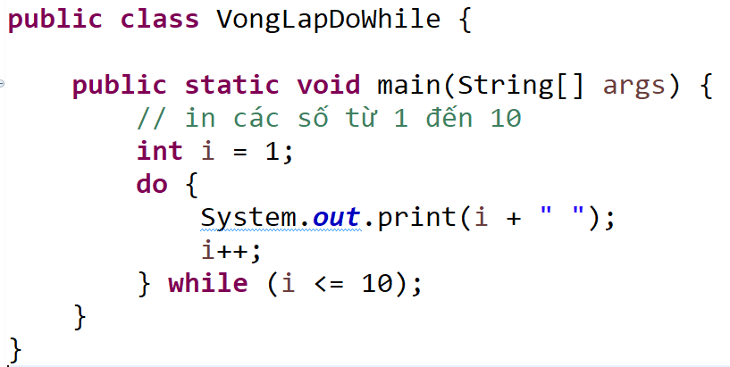
03
Vòng Lặp Trong Java
Ví Dụ

Slide 23
04
Lệnh Điều Khiển Trong Vòng Lặp
continue;
Bỏ qua việc thực hiện các câu lệnh nằm sau từ khóa continue trong thân vòng lặp
Chuyển sang lần lặp tiếp theo
break;
Thoát khỏi vòng lặp ngay lập tức kể cả khi điều kiện lặp vẫn đang đúng

Slide 24
04
Bài tập vòng lặp
Hiển thị số từ 1 đến 1000, Hiển thị danh sách bảng chữ cái
Viết chương trình nhập vào 10 số nguyên bất kỳ, đếm số lượng số nguyên âm và số nguyên dương, Tính tổng số nguyển âm và nguyên dương trong dãy vừa nhập?

Slide 25


